Slide 1
Презентация на тему « Правила игры в волейбол»

Slide 2
Волейбол
Неконтактный, комбинационный вид спорта, где каждый игрок имеет строгую специализацию на площадке. Важнейшими качествами для игроков в волейбол являются прыгучесть для возможности высоко подняться над сеткой, реакция, координация, физическая сила для эффективного произведения атакующих ударов.

Slide 3
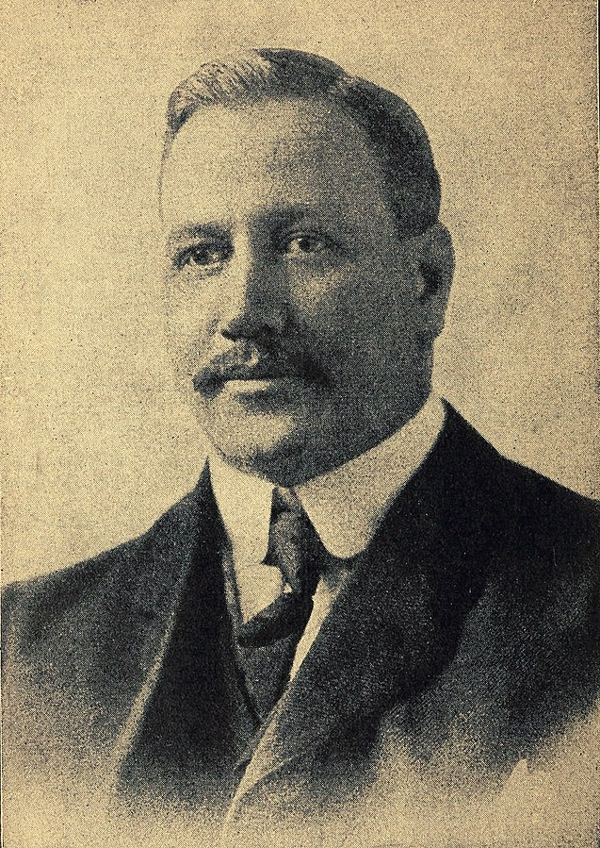
История игры в волейбол
Изобретателем волейбола считается Вильям Дж. Морган, преподаватель физического воспитания колледжа Ассоциации молодых христиан в городе Холиоке (штат Массачусетс, США). 9 февраля 1895 г. в спортивном зале он подвесил теннисную сетку на высоте 197 см., и его ученики, число которых на площадке не ограничивалось, стали перебрасывать через неё баскетбольную камеру. Морган назвал новую игру "минтонет". Год спустя на конференции колледжей ассоциации молодых христиан в Спрингфилде по предложению профессора Альфреда Т. Хальстеда игра получила новое название - «волейбол». В 1897 г. были опубликованы первые правила волейбола.

Slide 4
Волейбольная площадка
Размер площадки: 18 м. - длина, 9 м. – ширина. Площадка разделена на две части размером 9×9 метров с помощью сетки метровой ширины. Сетка расположена таким образом, что её высшая точка находится на высоте 2,43 метра от земли на мужских соревнованиях и 2,24 метра — на женских.
Игровая поверхность должна быть плоской, горизонтальной и однообразной. Она не должна представлять никакой опасности получения травм игроками.

Slide 5
Состав команды
В классическом варианте игры, площадка находится в крытом помещении (игровом зале) и от каждой команды в игре участвуют по 6 спортсменов, всего в команде - 12 человек, замены ограничены правилами.
Игра ведётся до 3 побед в сетах, первые четыре сета играются до 25 очков, пятый сет (если игра не окончилась раньше) играется до 15 очков. Для победы в сете необходимо преимущество как минимум в два очка, поэтому сеты могут играться дольше (30:28, 32:34). Продолжительность одной игры составляет в среднем 90 мин.

Slide 6
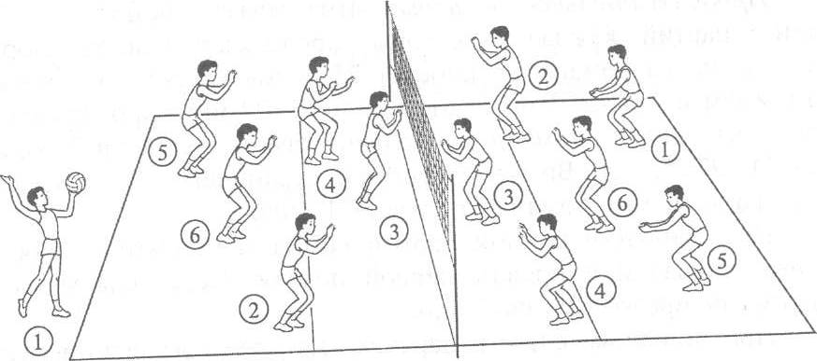
Расстановка игроков

Slide 7
Цель игры
Направить мяч над сеткой, чтобы он коснулся площадки соперника, и предотвратить такую же попытку забить гол. Для этого команда имеет 3 касания мяча (и еще одно возможное дополнительное касание мяча на блоке).

Slide 8
Состояние игры
Мяч в игре
Мяч находится в игре с момента удара при подаче, разрешенной первым судьей.
Мяч вне игры
Мяч находится вне игры с момента ошибки, которая зафиксирована свистком одного из судей.
Мяч <в площадке>
Мяч считается <в площадке>, когда он касается ее поверхности, включая ограничительные линии.
Мяч <за> площадкой
Мяч считается <за> площадкой, когда: - часть мяча, которая касается пола, находится полностью за ограничительными линиями.

Slide 9
Подача мяча и ошибки
Мяч вводится в игру подачей: подающий игрок ударом направляет мяч на сторону соперника. При подаче мяч должен быть подброшен или выпущен из руки. Подача «с руки» запрещена.
Ошибки
Игрок заступил ногой на пространство площадки. Игрок подбросил и поймал мяч. По истечении 8 секунд после свистка судьи мяч передаётся команде соперников. Касание антенны мячом. Не подбросил (не выпустил) мяч.

Slide 10
Прием мяча
Обычно принимают мяч игроки, стоящие на задней линии. Однако принять подачу может любой игрок. Игрокам принимающей команды разрешается сделать три касания (игроку нельзя дважды подряд касаться мяча) и максимум третьим касанием перевести мяч на половину противника. Обрабатывать мяч на приёме можно в любом месте площадки и свободного пространства.

Slide 11
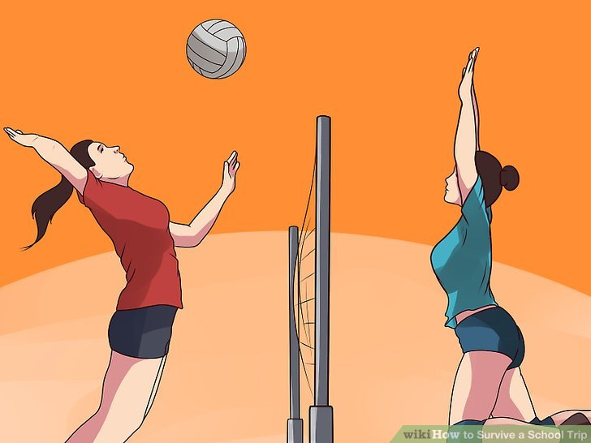
Блок
Блокирование является действием игроков вблизи сетки для перехвата мяча, идущего от соперника, осуществляемое выносом рук над верхним краем сетки . Только игрокам передней линии разрешено участвовать в состоявшемся блоке.

Slide 12
Ошибки блокирования
Блокирующий касается мяча в пространстве соперника до или одновременно с атакующим ударом соперника. Игрок задней линии совершает блокирование или принимает участие в состоявшемся блоке.

Slide 13
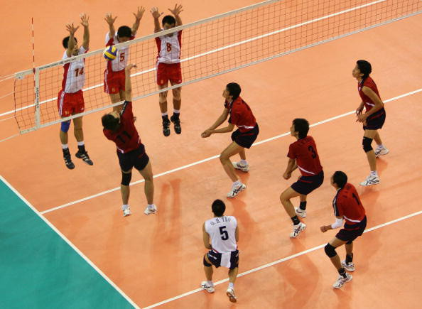
Страховка
Надобность в страховке действий игрока может появиться во многих случаях: при плохой подвижности отдельных игроков, несовершенном владении передачей и др. их подстраховывают товарищи по команде. Постоянная необходимость в страховке возникает при нападающем ударе и блоке. Находясь в прыжке, ни нападающий, выполняющий удар, ни блокирующий игрок не могут передвинуться, реагируя на противодействие и действие противника. В связи с этим необходимо этих игроков страховать.

Slide 14
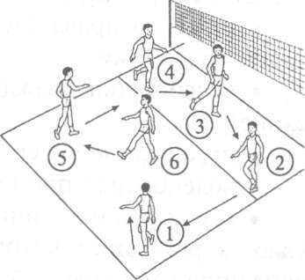
Переход
Волейбольная площадка с каждой стороны условно разделена на шесть зон: три под сеткой (передняя линия) и три сзади, в трех метрах от сетки (задняя линия). Три игрока передней линии занимают позиции (слева направо) 4, 3 и 2, а игроки задней линии, соответственно, 5, 6 и 1 (позиция подающего). Начальная расстановка определяет порядок последующего перехода игроков на площадке. Переход осуществляется после того, как команда «отыграла» подачу соперника. Порядок перехода сохраняется на протяжении всей партии.

Slide 15
Выигрыш партии, матча
Выигрывается командой, которая первой набирает 25 очков с преимуществом минимум в 2 очка. В случае равного счета 24-24, игра продолжается до достижения преимущества в 2 очка (26-24, 27-25, ...). Победителем матча является команда, которая выигрывает три партии. При счете партий 2-2, решающая (пятая) партия играется до 15 очков с минимальным преимуществом в 2 очка.

